Slide 1
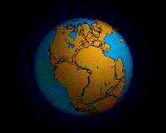

39.1 Vznik a vývoj druhů na Zemi
Elektronická učebnice - II. stupeň Základní škola Děčín VI, Na Stráni 879/2 – příspěvková organizace Přírodopis
Asi před 4 miliardami let existovala planeta Země s pevným povrchem, s nejstaršími oceány a byla obklopena bezkyslíkatou atmosférou. Ta obsahovala hlavně vodní páru, oxid uhličitý, hodně dusíku …
Jedním ze znaků, který je pro Zemi typický, je existence života.
Informace viz DUM 1
Autor: Mgr. Petra Křivánková
Notes:
Víte, kdo způsobuje angínu, chřipku, nebo neštovice?

Slide 2

39.2 Co už víš?
Elektronická učebnice - II. stupeň Základní škola Děčín VI, Na Stráni 879/2 – příspěvková organizace Přírodopis
Na vznik života na Zemi existují různé názory, které vycházejí z různých filosofických základů.
Z přírodovědeckého pohledu vznikl život přímo na naší planetě dlouhodobým vývojem z látek anorganických, nebo byly jeho zárodky přineseny na Zemi pomocí meteoritů.
Mezi další teorie vzniku života na Zemi patří:
Mimozemská civilizace
Bůh - stvoření

Slide 3
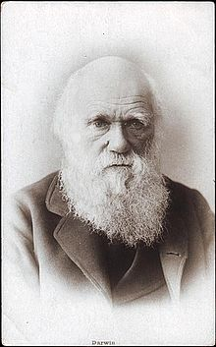
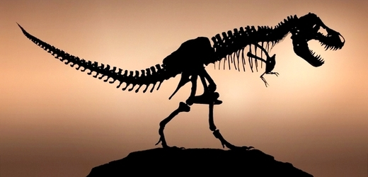
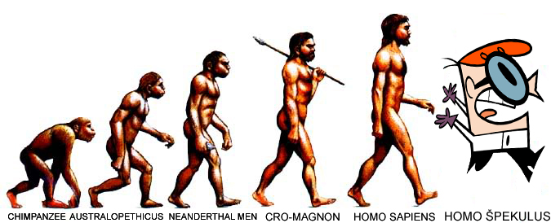
39.3 Jaké si řekneme nové termíny a názvy?
Elektronická učebnice - II. stupeň Základní škola Děčín VI, Na Stráni 879/2 – příspěvková organizace Přírodopis
Jak a kdy se život objevil?
Evoluce
- vývoj života od primitivních organismů zemského dávnověku k dnešku
Paleontologie
- věda, která nám umožňuje sledovat dávné organismy
Charles Darwin
- zakladatel evoluční teorie

Slide 4
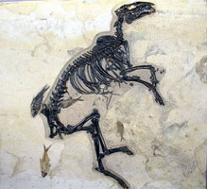
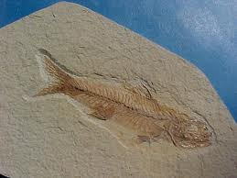
39.4 Co si řekneme nového?
Elektronická učebnice - II. stupeň Základní škola Děčín VI, Na Stráni 879/2 – příspěvková organizace Přírodopis
Pravé fosilie
- tvořeny původními kostmi nebo schránkami organismů
Fosilie
- dokládají existenci organismů v minulých geologických dobách – zkameněliny, usazeniny, jsou z různých geologických období
Kamenná jádra
- tvořeny většinou otisky organických zbytků v okolní hornině
Vůdčí zkameněliny
- typické pouze pro určité geologické období
Mikropaleontologie, mikrofosilie
- studuje pouhým okem neviditelné fosilie

Slide 5
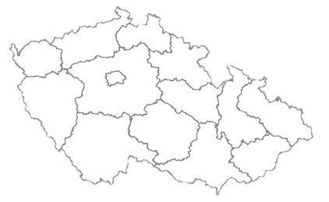
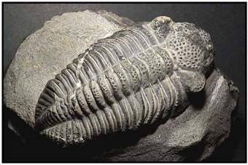
39.5 Procvičení a příklady
Elektronická učebnice - II. stupeň Základní škola Děčín VI, Na Stráni 879/2 – příspěvková organizace Přírodopis
Vyznač na mapě místa největšího výskytu následujících organismů ☺
Trilobité, prvohorní přesličky, pradávní měkkýši a o jakých dalších víš …?

Slide 6
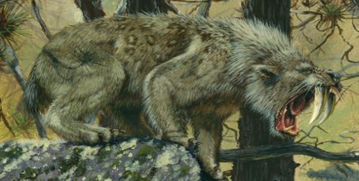

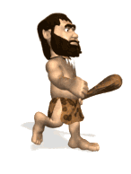
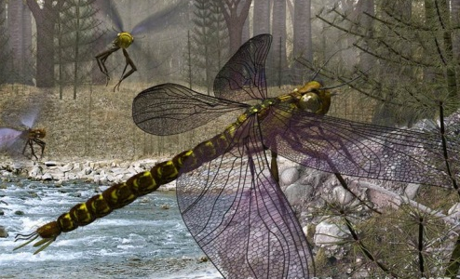
39.6 Něco navíc pro šikovné
Elektronická učebnice - II. stupeň Základní škola Děčín VI, Na Stráni 879/2 – příspěvková organizace Přírodopis
Geologická období
Nejstarší formy života pocházejí z archaika z období před 3,4 miliardami let. Dokladem jsou hlavně zřetelné organické výtvory, které vznikaly činností primitivních organismů na úrovni bakterií a sinic.
třetihory
Základní geologická období
druhohory
Informace viz DUM 40
čtvrtohory
prvohory

Slide 7
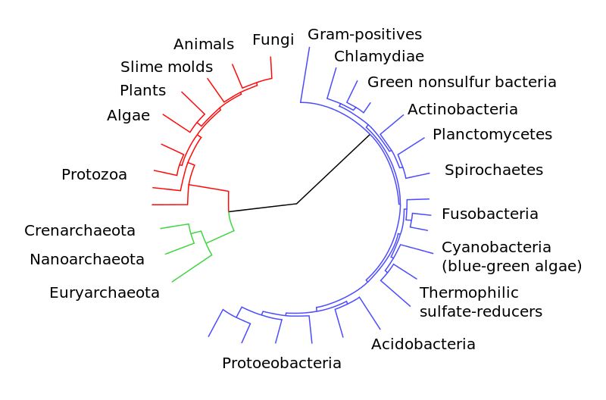
39.7 CLIL
Elektronická učebnice - II. stupeň Základní škola Děčín VI, Na Stráni 879/2 – příspěvková organizace Biology
Evolutionary biology

Slide 8
39.8 Test znalostí
Elektronická učebnice - II. stupeň Základní škola Děčín VI, Na Stráni 879/2 – příspěvková organizace Přírodopis
Zakladatelem evoluční teorie byl: J. B. Lamarck Aristoteles CH. Darwin I. P. Pavlov | Pravé fosilie jsou tvořeny: pouze otisky pouze schránkami organismů pouze původními kostmi schránkami i kostmi organismů
Vůdčí zkamenělina je typická pro: určité geologické období určité teplotní rozmezí určité roční období oblast mírného pásu | Kamenné fosilie jsou tvořeny: většinou otisky organických zbytků většinou schránkami organismů většinou kostmi organismů vytesanými obrázky do kamenů
Správné odpovědi:
c
a
d
a
Test na známku

Slide 9
Elektronická učebnice - II. stupeň Základní škola Děčín VI, Na Stráni 879/2 – příspěvková organizace Přírodopis
39.9 Použité zdroje, citace
http://upload.wikimedia.org/wikipedia/commons/8/8e/Pangea_animation_03.gif (slide 1)
http://upload.wikimedia.org/wikipedia/commons/thumb/2/2a/Elliott_%26_Fry04.jpg/220px-Elliott_%26_Fry04.jpg (slide 2)
http://nd01.jxs.cz/731/398/78f4677ee0_44305944_o2.jpg (slide 4)
http://oko.yin.cz/35/zkameneliny-davnych-ryb/zkamenelina-ryby.jpg (slide 4)
http://haminger.wbs.cz/evoluce.jpg (slide 3)
http://www.tyden.cz/obrazek/201111/4ebbfaf79e7c3/crop-138872-paleo_520x250.jpg (slide 3)
http://www.ceresit.cz/img/mapa-cr-large.png (slide 5)
http://www.gamepark.cz/pictures/00/17/91/179118.jpg (slide 6)
http://21stoleti.cz/wp-content/uploads/Smilodon1.jpg (slide 6)
http://upload.wikimedia.org/wikipedia/commons/thumb/1/12/CollapsedtreeLabels-simplified.svg/200px-CollapsedtreeLabels-simplified.svg.png (slide 7)

Slide 10
Elektronická učebnice - II. stupeň Základní škola Děčín VI, Na Stráni 879/2 – příspěvková organizace Přírodopis
39.10 Anotace
Autor | Mgr. Petra Křivánková
Období | 01 – 06/2013
Ročník | 6. - 9. ročník
Klíčová slova | Evoluce, fosilie, paleontologie, Ch. Darwin
Anotace | Prezentace zabývající se evolucí a evoluční teorií.

